Slide 1
UNIVERSITAS AHMAD DAHLAN
Dasar sistem komputer 2023
TP-DSK 2023
PROGRAM PENJUALAN JUS BUAH
Oleh: Hidayat lossen
Nim 2300018116
DOSEN PENGAMPU : Ali Tarmuji, S.T., M.Cs.
INFORMATIKA
FAKULTAS TEKNOLOGI INDUSTRI
https://github.com/Hlossen116/TP-DSK2023

Slide 2
1. Deskripsi Aplikasi
Aplikasi penjualan jus buah ini merupakan sebuah program yang ditulis dalam bahasa assembly untukarsitektur x86. Aplikasi ini bertujuan untuk menyimulasikan sebuah toko jus buah, di mana pengguna dapat memilih jus buah dan ukuran yang diinginkan, dan program akanmenghitung dan menampilkan harga total pesanan. Program Penjualan Jus Buah ini dibuat dengan tujuan untuk memenuhi Tugas Akhir Dasar Sistem Komputer.
Program inimeminta input pengguna melalui beberapa prompt yang ditampilkan di layar, yang menanyakan nama pembeli, jenis jus buah yang ingindibeli, dan ukuran yang diinginkan. Pengguna dapat memasukkan inputnya melalui keyboard, dan program akanmenyimpan input tersebut dalam variabel yang sesuai.
Setelah pengguna memasukkan semua input yang diperlukan, program akanmenggunakan data yang disimpan dalam tabel harga jus buah untuk menghitung harga total pesanan. Program juga akanmenampilkan harga total tersebut kepada pengguna.
Overall, aplikasi ini merupakan sebuah program yang berguna untuk mempermudah proses penjualan jus buah di sebuah toko, dengan menghitung harga total pesanan secara otomatis dan menampilkan hasilnya kepada pengguna. Aplikasi ini dapat menghemat waktu dan mengurangi kesalahan dalam proses penjualan jus buah di toko.
Hidayat Lossen | Universitas Ahmad Dahlan | Informatika | 2023

Slide 3
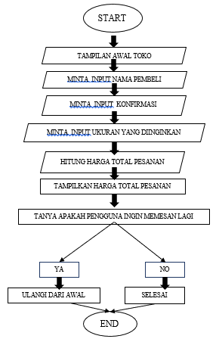


2. FLOWCHART
Hidayat Lossen | Universitas Ahmad Dahlan | Informatika | 2023

Slide 4
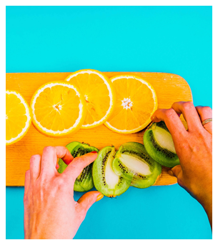
3.Langkah - Langkah Penggunaan
Masukkan nama pembeli
Konfirmasi pertanyaan dari aplikasi
Input ukuran yang diinginkan oleh pembeli
Setelah itu pembeli dapat melihat daftar jus buah yang dijual lengkap dengan harga dan ukurannya
Untuk memilih jus mana yang ingin dibeli pembeli hanya perlu mengisi nomor dari daftar jus buah tersebut
Jika pembeli telah memilih produk yang ingin dibeli, maka akan muncul keterangan dari pilihan si pembeli, yakni nama jus lengkap dengan harga dari tiap ukuran
Tetapi jika pembeli salah memasukkan opsi yang tersedia maka program akan otomatis berhenti
Setelah muncul keterangan tentang menu yang dipilih pembeli, maka program akan berhenti dan dinyatakan berhasil
Hidayat Lossen | Universitas Ahmad Dahlan | Informatika | 2023

Slide 5
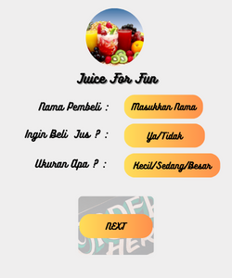
4.Tampilan Antarmuka
Hidayat Lossen | Universitas Ahmad Dahlan | Informatika | 2023

Slide 6
5. Kode Program Untuk Desain Antarmuka
mov ah,09h
lea dx,nama
int 21h
mov ah,0ah
lea dx,tampung_nama
int 21h
push dx
mov ah,09h
lea dx,jus
int 21h
mov ah,0ah
lea dx,tampung_jus
int 21h
push dx
mov ah,09h
lea dx,ukuran
int 21h
mov ah,0ah
lea dx,tampung_ukuran
int 21h
push dx
mov ah,09h
mov dx,offset garis
int 21h
mov ah,09h
mov ah,01h
mov ah,07h
mov ah,01h
end start
.model small
.code
org 100h
start:
jmp mulai
daftar db 13,10,'----------------------------------------'
db 13,10,' JUICE FOR FUN '
db 13,10,'----------------------------------------$'
nama db 13,10,'Nama :$'
jus db 13,10,'Ingin Beli Jus? :$'
ukuran db 13,10,'Ukuran apa :$'
garis db 13,10,'----------------------------------------$'
tampung_nama db 30,?,30 dup(?)
tampung_jus db 43,?,43 dup(?)
tampung_ukuran db 43,?,43 dup(?)
tampung_kode db 13,?,43 dup(?)
mulai:
mov ah,09h
mov dx,offset daftar
int 21h
mov ah,09h
mov ah,01h

Slide 7
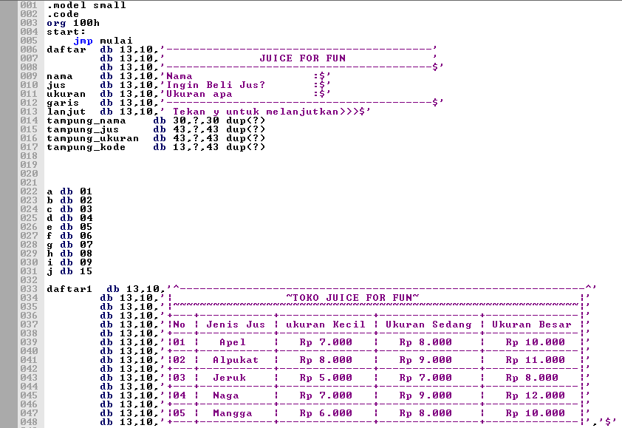
6. Kode Keseluruhan Penjualan
Hidayat Lossen | Universitas Ahmad Dahlan | Informatika | 2023

Slide 8
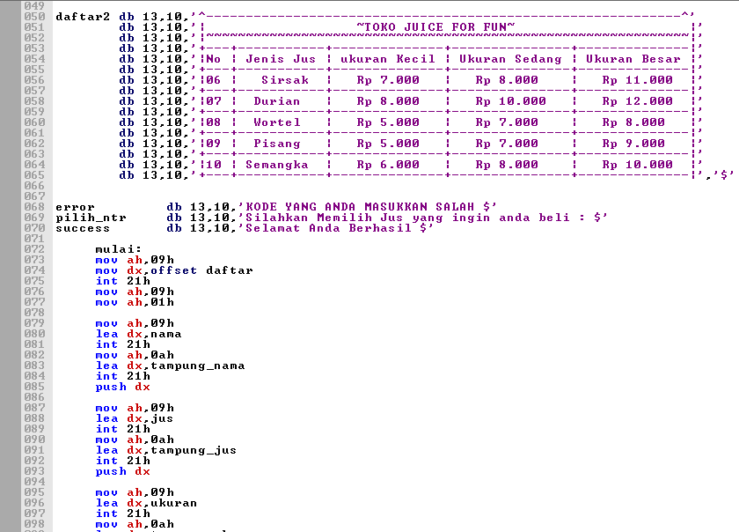
Hidayat Lossen | Universitas Ahmad Dahlan | Informatika | 2023

Slide 9
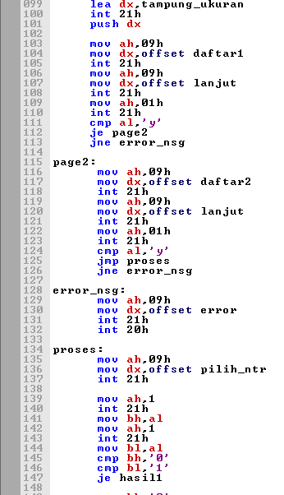
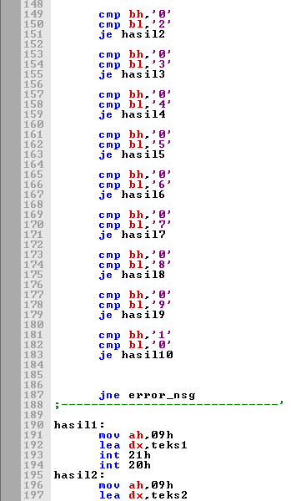
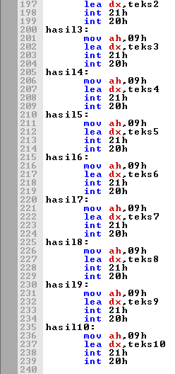
Hidayat Lossen | Universitas Ahmad Dahlan | Informatika | 2023

Slide 10
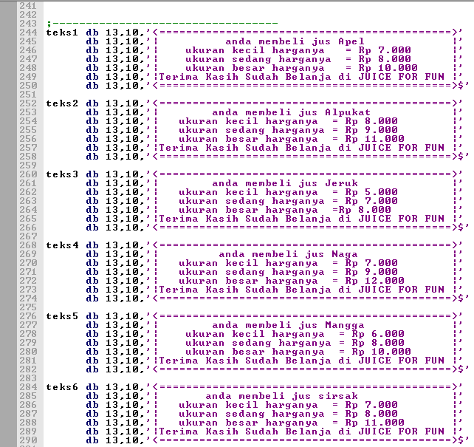
Hidayat Lossen | Universitas Ahmad Dahlan | Informatika | 2023

Slide 11
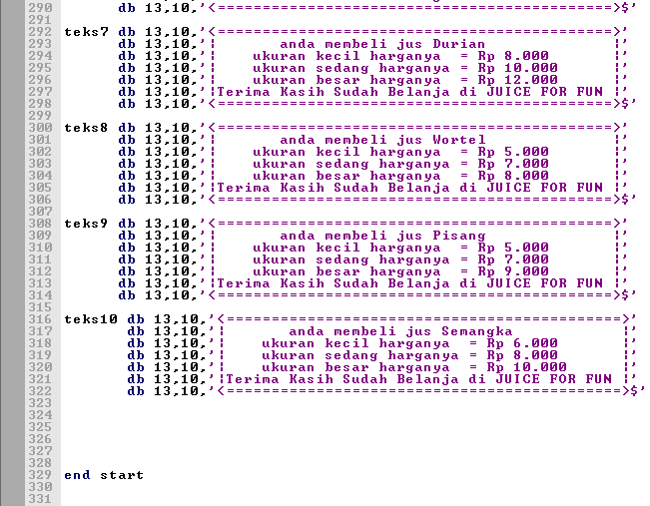
Hidayat Lossen | Universitas Ahmad Dahlan | Informatika | 2023

Slide 12
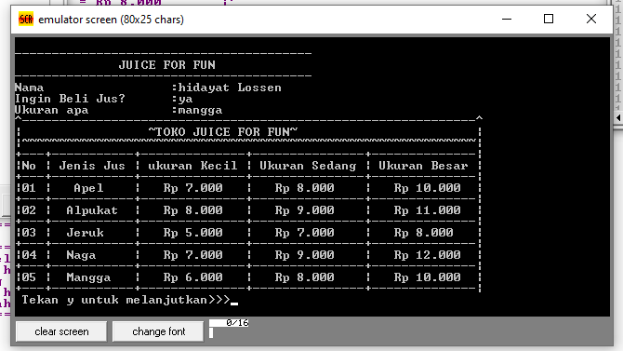
7. Capture Program Dari Awal Sampai Akhir
Hidayat Lossen | Universitas Ahmad Dahlan | Informatika | 2023

Slide 13
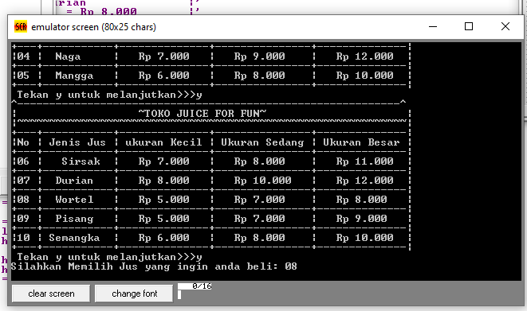
Hidayat Lossen | Universitas Ahmad Dahlan | Informatika | 2023

Slide 14
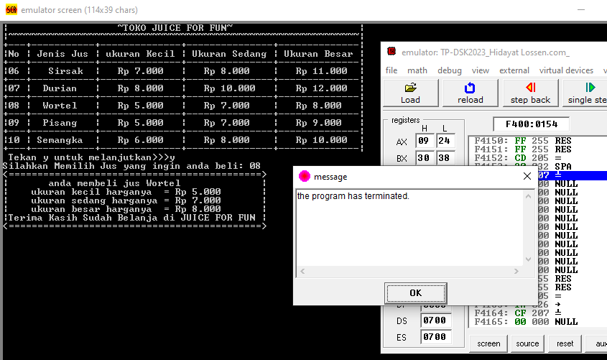
Hidayat Lossen | Universitas Ahmad Dahlan | Informatika | 2023

Slide 15
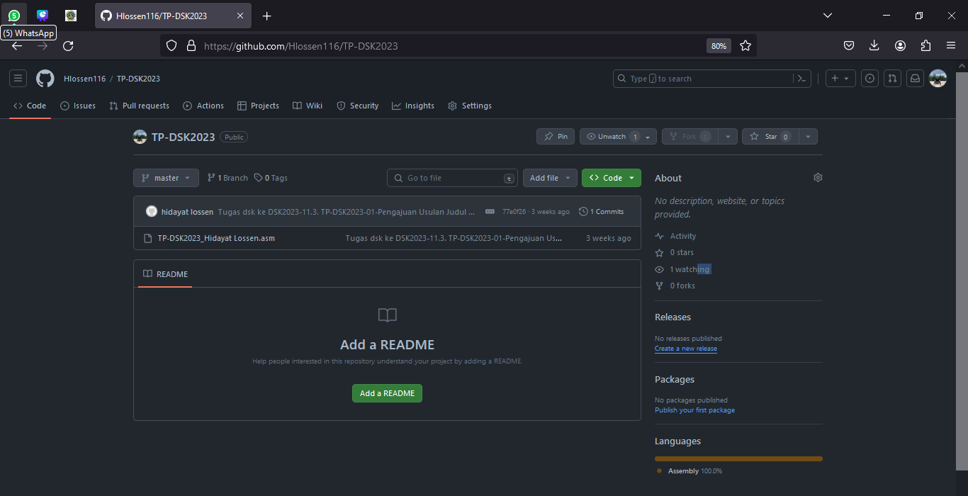
7. Tampilan Unggahan Pada GitHub
Hidayat Lossen | Universitas Ahmad Dahlan | Informatika | 2023

Slide 16

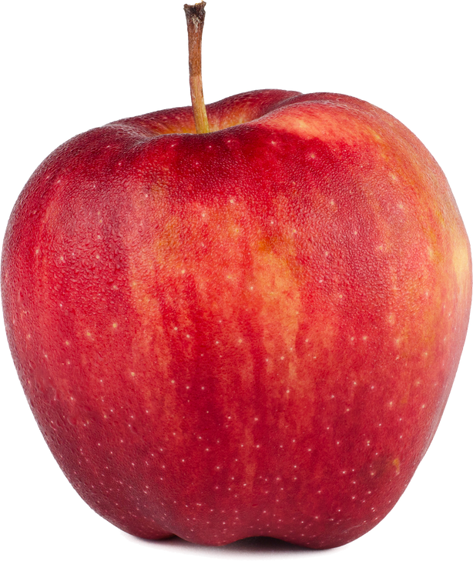
Thanks Guys
Hidayat Lossen | Universitas Ahmad Dahlan | Informatika | 2023

